Slide 1

KHOA CÔNG NGHỆ THÔNG TIN
Bài thuyết trình Phát Triển Phần Mềm Theo Cấu Phần
Giáo viên hướng dẫn : Nguyễn Hoàng Tú
Nhóm thực hiện : 15
Lớp : KTPM6 – K10

Slide 2
THÀNH VIÊN THỰC HIỆN
Vũ Minh Thành
Lê Văn Thuận
Chu Văn Quyết

Slide 3
NỘI DUNG BÀI HỌC
Chương IV:
Các thành phần doanh nghiệp JavaBean

Slide 4
Mục Tiêu
Giới thiệu khung công tác J2EE và kiến ​​trúc EJB
Giới thiệu các khái niệm về thành phần EJB và môi trường thực thi
Thảo luận về các loại thành phần EJB, kết nối, và triển khai của chúng
Giới thiệu các tính năng mới của EJB 2.x
Phân biệt giữa đồng bộ và lời gọi phương thức không đồng bộ
Cung cấp hướng dẫn từng bước về xây dựng, triển khai và sử dụng các thành phần EJB

Slide 5
Kiến trúc EJB
EJB
là một thành phần kiến trúc để phát triển và triển khai các ứng dụng phân tán dựa trên thành phần.
1
làm cho ứng dụng doanh nghiệp phát triển dễ dàng hơn nhiều.
2

Slide 6
Một thành phần EJB là một tái sử dụng, WORA (Viết Sau khi chạy mọi nơi), di động, có thể mở rộng và thành phần phần mềm được biên dịch
3
Kiến trúc EJB cũng hỗ trợ WORA và giải pháp di động
4

Slide 7
Kiến trúc EJB cũng quản lý EJB vòng đời thành phần từ việc tạo ra đến chấm dứt bao gồm kích hoạt và hủy kích hoạt của một thành phần EJB
5
6
Kiến trúc EJB cung cấp các dịch vụ web và tương thích với CORBA.
Một thành phần EJB là một thành phần phía máy chủ cung cấp dịch vụ cho khách hàng ở xa hoặc địa phương trong khi một hạt Java là một thành phần phía máy khách được cài đặt và chạy ở phía máy khách hầu hết thời gian.
5

Slide 8
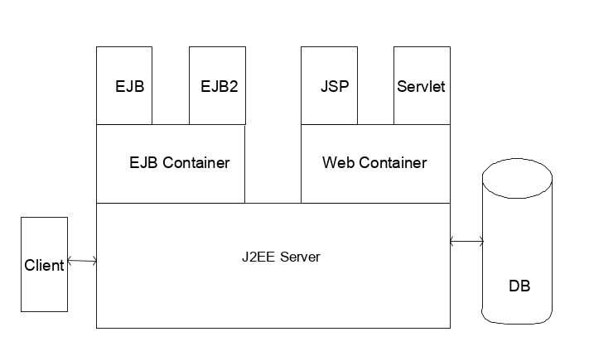

Slide 9
J2EE Server
API giao diện tên và thư mục Java (JNDI) cho phép khách hàng tìm kiếm và định vị vùng chứa nơi các thành phần EJB được đăng ký và lưu trữ.
J2EE hỗ trợ xác thực và ủy quyền cho mục đích an ninh.
J2EE hỗ trợ dịch vụ HTTP và EJB liên quan dịch vụ, dịch vụ truy cập thiết bị và dịch vụ đa luồng.

Slide 10
EJB Container
Các cá thể EJB đang chạy trong EJB thùng đựng hàng.
Vùng chứa là môi trường thời gian chạy điều khiển cá thể
thành phần EJB và cung cấp tất cả các dịch vụ quản lý cần thiết
Quản lý giao dịch: đảm bảo giao dịch tính chất của nhiều
giao dịch phân tán thực thi.
Quản lý bền vững: đảm bảo bền vững trạng thái của một bean
thực thể, được sao lưu bởi cơ sở dữ liệu.

Slide 11
Quản lý vòng đời: đảm bảo EJB chuyển trạng thái thành phần
trong vòng đời của nó.
Thùng chứa EJB cung cấp giao diện cho Thành phần EJB với
thế giới bên ngoài. Tất cả quyền truy cập yêu cầu đối với thành
phần EJB và phản hồi từ thành phần EJB phải vượt qua EJB
thùng đựng hàng.
Thùng chứa EJB cô lập thành phần EJB từ truy cập trực tiếp bởi
khách hàng của mình.

Slide 12
Vùng chứa sẽ chặn cuộc gọi từ khách hàng để đảm bảo tính bền
vững, tính chất của giao dịch, bảo mật các hoạt động của khách
hàng trên EJB
Thùng chứa EJB chịu trách nhiệm tạo ra một EJB đối tượng nhà,
giúp định vị, tạo, và loại bỏ đối tượng thành phần EJB.

Slide 13
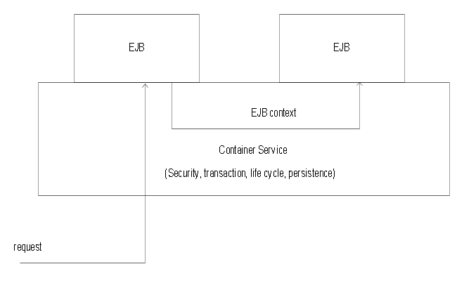

Slide 14
EJB Component
Mỗi thành phần EJB có logic nghiệp vụ giao diện được hiển thị bởi thành phần để khách hàng có thể truy cập các hoạt động logic nghiệp vụ thông qua điều này giao diện mà không biết chi tiết thực hiện phía sau giao diện.
Chúng tôi gọi giao diện như một giao diện từ xa. 1 Ví dụ về một thành phần EJB được tạo ra và được quản lý thông qua giao diện nhà riêng. Mọi doanh nghiệp đậu phải có giao diện nhà và điều khiển từ xa giao diện.

Slide 15
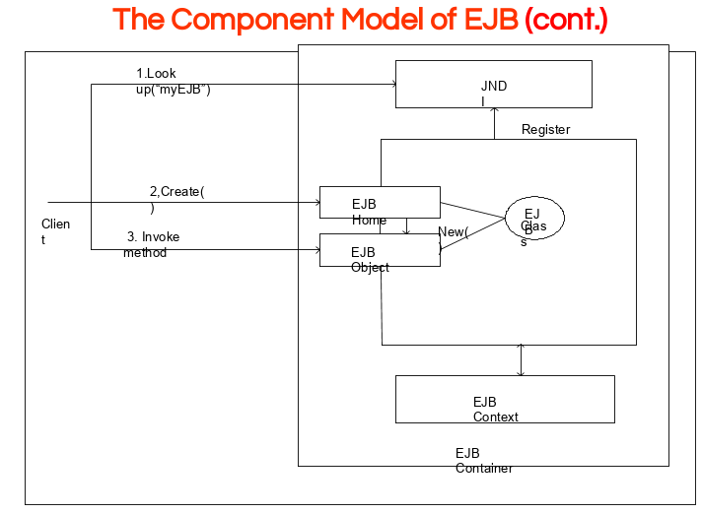
The Component Model of EJB

Slide 16
II. PHẦN MỀM (tt)
Mô hình thành phần EJB hỗ trợ như sau các loại bean doanh nghiệp:
Stateful session beans triển khai nhiều doanh nghiệp khác nhau logic, chẳng hạn như dịch ngôn ngữ, quá trình đăng nhập, thuế tính toán và chuyển đổi tiền tệ.
Stateful session beansđược bao bọc trong một dịch vụ web. Bất kì bean doanh nghiệp hiện tại có thể được đóng gói trong một dịch vụ web bên ngoài bằng tài liệu WSDL mô tả điểm cuối dịch vụ web mà bean thực hiện. Những hạt đậu đặc biệt cho các dịch vụ web không cung cấp các giao diện mà một thành phần EJB thông thường cung cấp.

Slide 17
Stateful session beans đóng vai trò giống như không quốc tịch đậu phiên trừ khi họ theo dõi các trạng thái của cuộc hội thoại từ khách hàng đến các thành phần EJB. Dành cho Ví dụ, một giỏ hàng đậu có thể là một điển hình nhà nước bean phiên.
Message-driven beans, được giới thiệu gần đây, đại diện cho một loại thành phần EJB mới hoạt động trong chế độ giao tiếp không đồng bộ giống như một mô hình ủy quyền sự kiện theo định hướng trong Java.
Bean Managed Persistence (BMP) entity beans là các bean thực thể nơi quản lý lưu trữ liên tục của chúng được quản lý bởi chính họ.
Các bean thực thể Persistence Container (CMP) được quản lý các bean thực thể nơi quản lý lưu trữ liên tục của chúng được chỉ định bởi công cụ triển khai và được quản lý bởi thùng đựng hàng. Tuy nhiên, các bean thực thể CMP không cần để xử lý bất kỳ truy cập SQL cơ sở dữ liệu nào. Một bean thực thể là được sao lưu bởi một cơ sở dữ liệu quan hệ.

Slide 18
Session Beans
Như tên gọi của nó, một session bean là một đậu tương tác và tuổi thọ của nó là trong phiên với một khách hàng cụ thể.
Một session bean tương ứng với một máy khách cụ thể trên máy chủ.
Nó phản hồi hành vi của khách hàng và chấm dứt khi phiên khách hàng kết thúc.
Session bean thường được thiết kế cho doanh nghiệp kiểm soát luồng và logic trước các bean thực thể.
Có hai loại session bean: stateless session beans and stateful session beans.

Slide 19
II. PHẦN MỀM (tt)
5. Kiến trúc phần mềm
Là cấu trúc tổng thể của PM và những cách thức mà cấu trúc đó cung cấp gắn kết KN với nhau thành HT
Là cấu trúc phân cấp của các TP
Là CT (modul) và cách thức để những TP này tương tác với nhau

Slide 20
III. CÔNG NGHỆ PHẦN MỀM
1. Khái niệm
KNPM là quá trình SD các nguyên tắc KT có cơ sở để XD một cách kinh tế để HĐ tin cậy và chạy hiệu quả trên HT máy thật.
Fritz Bauer
Việc AD cách NC và tiếp cận có HT, quy tắc, có thể xác định số lượng để PT, vận hành và bảo trì PM, nghĩa là AD KT vào PM.
IEEE

Slide 21
III. CÔNG NGHỆ PHẦN MỀM
2. Các vấn đề liên quan đến CNPM
KNPM đề cập đến việc XD các CT lớn | Sự phối hợp thường xuyên giữa các cá nhân là cần thiết trong các dự án PM lớn
Trung tâm của vấn đề là kiểm soát sự phức tạp | Bản thân PM phải hỗ trợ người dùng hiệu quả
Tiến hóa PM | KNPM là lĩnh vực mà ở đó các TV tạo ra SP vì lợi ích của lĩnh vực khác
Quan tâm nhất đến hiệu quả của PT PM

Slide 22
III. CÔNG NGHỆ PHẦN MỀM
3. Các yếu tố chủ chốt của CNPM
1
Phương pháp (Method)
2
Công cụ (Tools)
3
Thủ tục (Procedure)

Slide 23
TỔNG KẾT
Các nội dung cần đạt được:
Hiểu được các khái niệm cơ bản và liên quan về phần mềm và CNPM
Nắm rõ quá trình phát triển của phần mềm và những thách thức
Ghi nhớ khái niệm, đặc trưng, phân loại và một số tiêu chuẩn đánh giá phần mềm tốt
Nắm vững khái niệm về kiến trúc phần mềm, công nghệ phần mềm và các vấn đề liên quan

Slide 24
CẢM ƠN THẦY
VÀ CÁC BẠN !

